Slide 1
CHƯƠNG IV – BIỂU THỨC ĐẠI SỐ
CÁC KIẾN THỨC CHÍNH
Khái niệm về biểu thức đại số
Giá trị của một biểu thức đại số
Đơn thức, đơn thức đồng dạng, cộng và trừ đơn thức đồng dạng
Đa thức, cộng và trừ đa thức, đa thức một biến, cộng và trừ đa thức một biến
Nghiệm của đa thức một biến

Slide 2
TIẾT 50, 51: KHÁI NIỆM BIỂU THỨC ĐẠI SỐ. GIÁ TRỊ CỦA MỘT BIỂU THỨC ĐẠI SỐ

Slide 3
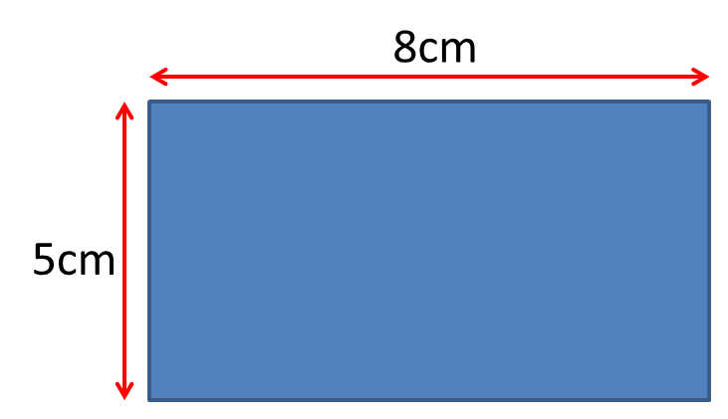
1.Nhắc lại về biểu thức:
- Các số được nối với nhau bởi dấu các phép toán (cộng, trừ, nhân, chia, nâng lên lũy thừa) tạo thành một biểu thức.
- Ví dụ: 4 + 5 – 2; 12 . 6 : 3; ${ 3}^{3}.4^{2}$;
(lưu ý: các biểu thức trên còn gọi là biểu thức số)
Ví dụ 1: Viết biểu thức số biểu thị chu vi của hình chữ nhật có chiều rộng bằng 5(cm) và chiều dài bằng 8(cm).
Biểu thức số biểu thị chu vi của hình chữ nhật là: 2.(5 + 8) (cm)
Chu vi HCN = 2 .(dài + rộng)

Slide 4
1.Nhắc lại về biểu thức:
1.Viết biểu thức số biểu thị diện tích của hình chữ nhật có chiều rộng bằng 3 (cm) và chiều dài hơn chiều rộng 2 (cm).
3 cm
2 cm
3 cm
Diện tích HCN = chiều dài . chiều rộng)
(cm² )
Biểu thức số biểu thị diện tích hình chữ nhật là: 3.(3 + 2)

Slide 5
2. Khái niệm về biểu thức đại số
a. Bài toán:
Viết biểu thức biểu thị chu vi của hình chữ nhật có hai cạnh liên tiếp bằng 5(cm) và a(cm)
Biểu thức biểu thị chu vi của hình chữ nhật có hai cạnh liên tiếp bằng 5(cm) và a(cm) là:
2. (5 + a) (cm)
b. Khái niệm: Biểu thức mà trong đó ngoài các số, các kí hiệu phép toán cộng, trừ, nhân, chia, nâng lên lũy thừa, còn có cả các chữ (đại diện cho các số). Người ta gọi những biểu thức như vậy là biểu thức đại số.

Slide 6
2. Khái niệm về biểu thức đại số
?2. Viết biểu thức biểu thị diện tích của các hình chữ nhật có chiều dài hơn chiều rộng 2 (cm)
Diện tích của HCN = (chiều dài) . (chiều rộng)
Cách 1:
x + 2(cm)
Biểu thức biểu thị diên tích các hình chữ nhật có chiều dài hơn chiều rộng 2(cm) là: x(x + 2)
x(cm)
Cách 2:
y(cm)
Biểu thức biểu thị diên tích các hình chữ nhật có chiều dài hơn chiều rộng 2(cm) là: y(y – 2)
y – 2 (cm)

Slide 7
2. Khái niệm về biểu thức đại số
c. Ví dụ: ${5x}^{2}y$ ; 2(5 + a) ; -x ; $3\left(x+y^{2}\right)$; x ; $\frac{1}{t−0,5}$ là các biểu thức đại số
d. Một số lưu ý khi viết biểu thức đại số:
Không nên viết dấu phép nhân giữa
số với chữ hoặc giữa các chữ.
Trong một tích, không cần viết thừa
số 1 (nếu có).
Trong một tích, nếu chứa thừa số
(-1) thì có thể thay bằng “–”.
Dùng các dấu ngoặc ( ); [ ]; { } để
chỉ thứ tự thực hiện phép tính.
Có thể viết ${5.x}^{2}.y$ gọn thành ${5x}^{2}y$
Có thể viết $1.x$ gọn thành x
Có thể viết $−1.x$ gọn thành - x
Thực hiện phép tính trong ngoặc trước nếu không tính theo cách khác.

Slide 8
?3. Viết biểu thức đại số biểu thị:
Quãng đường đi được sau x(h) của một ô tô đi với vận tốc 30km/h;
Tổng quãng đường đi được của một người, biết rằng người đó đi bộ trong x(h) với vận tốc 5km/h và sau đó đi bằng ô tô trong y(h) với vận tốc 35km/h.
s = v . t
Biểu thức biểu thị quãng đường đi được sau x(h) của một ô tô đi với vận tốc 30km/h là: 30x
Biểu thức biểu thị quãng đường đi bộ của người đó là: 5x
Biểu thức biểu thị quãng đường đi bằng ô tô của người đó là: 35y
Biểu thức biểu thị tổng quãng đường đi được của người đó là: 5x + 35y

Slide 9
Xét một số biểu thức đại số đã được đề cập trong bài:
Biểu thức biểu thị chu vi của hình chữ nhật có hai cạnh liên tiếp bằng 5(cm) và a(cm) là: 2(5 + a) (1)
Biểu thức biểu thị diên tích các hình chữ nhật có chiều dài hơn chiều rộng 2(cm) là: x(x + 2) (2)
Biểu thức biểu thị quãng đường đi bộ của người đó là: 5x (3)
Biểu thức biểu thị quãng đường đi bằng ô tô của người đó là: 35y (4)
Biểu thức biểu thị tổng quãng đường đi được của người đó là: 5x + 35y (5)
Ở biểu thức (1), ta có:
Khi a = 2(cm) thì ta được biểu thức: 2(5 + 2)
Khi a = 7,5(cm) thì ta được biểu thức: 2(5 + 7,5)
……
Trong biểu thức đại số, những chữ đại diện cho một số tùy ý được gọi là biến số. Do đó, người ta gọi những chữ như a là biến số (gọi tắt là biến).
Chú ý: Mọi biểu thức số cũng là biểu thức đại số.

Slide 10
Chú ý: Trong biểu thức đại số, vì các chữ đại diện cho số nên khi thực hiện các phép toán trên các chữ, ta áp dụng các tính chất, quy tắc phép toán như trên các số.
x + y = y + x | xy = yx | $$xxx=x^{3}$$ | (x + y) + z = x + (y + z)
(xy)z = x(yz) | x(y + z) = xy + xz | $$−\left(x+y−z\right)=−x−y+z$$
* Các biểu thức đại số có chứa biến ở mẫu, chẳng hạn:
(với các biến t, x nằm ở mẫu) chưa được xét đến trong chương này.

Slide 11
3. Giá trị của một biểu thức đại số
a. Ví dụ:
- Ví dụ 1: Cho biểu thức 5x + 35y. Hãy thay x = 0,5 và y = 2 vào biểu thức đó rồi thực hiện phép tính.
Bài làm
Thay x = 0,5 và y = 2 vào biểu thức 5x + 35y, ta được:
5 . 0,5 + 35 . 2 = 2,5 +70 = 72,5
Vậy 72, 5 là giá trị của biểu thức 5x + 35y tại x = 0,5 và y = 2
Vậy tại x = 0,5 và y = 2 thì giá trị của biểu thức 5x + 35y là 72,5

Slide 12
3. Giá trị của một biểu thức đại số
a. Ví dụ:
- Ví dụ 2: Tính giá trị của biểu thức $3x^{2}−5x+1 tại x=−1 và tại x=\frac{1}{2}$
Bài làm
* Thay x = $−1$ vào biểu thức $3x^{2}−5x+1$, ta được:
$3{.(−1)}^{2}−5.\left(−1\right)+1=3.1+5+1=9$
Vậy giá trị của biểu thức $3x^{2}−5x+1 tại x=−1$là 9.
* Thay x = $\frac{1}{2}$ vào biểu thức $3x^{2}−5x+1$, ta được:
$3{.\left(\frac{1}{2}\right)}^{2}−5. \left(\frac{1}{2}\right)+1=3.\left(\frac{1}{4}\right)−5. \left(\frac{1}{2}\right)+1=\frac{3}{4}−\frac{5}{2}+1=\frac{3}{4}−\frac{10}{4}+\frac{4}{4}=−\frac{3}{4}$
Vậy giá trị của biểu thức $3x^{2}−5x+1 tại x=\frac{1}{2}$ là $−\frac{3}{4}$
Muốn tính giá trị của một biểu thức đại số khi biết giá trị của các biến trong biểu thức đó, ta làm như thế nào?

Slide 13
3. Giá trị của một biểu thức đại số
* Cách tính giá trị của một biểu thức đại số
Để tính giá trị của một biểu thức đại số tại những giá trị cho trước của các biến, ta thay các giá trị cho trước đó vào biểu thức rồi thực hiện các phép tính.
Trình bày bài tính giá trị của một biểu thức đại số
Bước 1: Thay giá trị cho trước của các biến vào biểu thức
Bước 2: Thực hiện các phép tính
Bước 3: Kết luận

Slide 14
3. Giá trị của một biểu thức đại số
b. Áp dụng
?1. Tính giá trị của biểu thức $3x^{2}−9x tại x=1 và tại x=\frac{1}{3}$
Bài làm
* Thay $x=1$vào biểu thức $3x^{2}−9x, ta được:$
$$3.1^{2}−9.1=3.1−9.1=3−9=−6$$
Vậy giá trị của biểu thức $3x^{2}−9x tại x=1$ là $−6$
* Thay $x=\frac{1}{3}$vào biểu thức $3x^{2}−9x, ta được:$
$$3.{\left(\frac{1}{3}\right)}^{2}−9.\left(\frac{1}{3}\right)=3.\left(\frac{1}{9}\right)−9.\left(\frac{1}{3}\right)=\frac{1}{3}−\frac{9}{3}=−\frac{8}{3}$$
Vậy giá trị của biểu thức $3x^{2}−9x tại x=1$ là $−\frac{8}{3}$

Slide 15
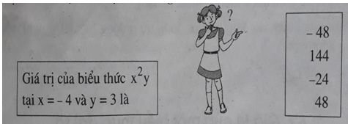
3. Giá trị của một biểu thức đại số
b. Áp dụng
?2. Đọc số em chọn để được câu đúng:

Slide 16
Bài 6/sgk trang 28
Đố : Giải thưởng toán học VN mang tên nhà toán học nổi tiếng nào? Hãy tính giá trị của các biểu thức sau tại x = 3, y = 4 và z = 5 rồi viết các chữ tương ứng vào ô trống, em sẽ có câu trả lời .
N. x²
= 3² = 9
Ê. 2z² +1
= 2.5² + 1 = 51
T. y²
= 4² = 16
H. x² + y²
= 3² + 4² = 25
Ă. (xy +z)
= (3.4+5) = 8,5
I. Biểu thức biểu thị chu vi của HCN có các cạnh là y,z
L. x² - y²
= 3² – 4² = 9 - 16 = -7
(y+z).2 = (4+5).2 = 9.2 = 18
V. z² - 1
= 5² - 1 = 24
M. Biểu thức biểu thị cạnh huyền của tam giác vuông có 2 cạnh góc vuông là x,y
= 5
-7 | 51 | 24 | 8,5 | 9 | 16 | 25 | 18 | 51 | 5
L
Ê
V
Ă
N
T
H
I
Ê
M

Slide 17
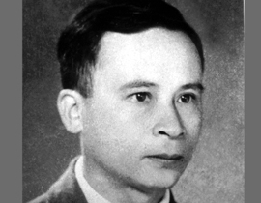
Vài nét về giáo sư Lê Văn Thiêm
- Ông sinh ngày 29 tháng 3 năm 1918 tại xã Trung Lễ, huyện Đức Thọ, tỉnh Hà Tĩnh, trong một gia đình có truyền thống khoa bảng. Năm 1939, ông được cấp học bổng sang Pháp du học tại trường Đại học sư phạm Paris.
- Ông là người Việt Nam đầu tiên bảo vệ thành công luận án tiến sĩ Toán học ở Đức năm 1944, luận án Tiến sĩ Quốc gia ở Pháp năm 1948.
- Ông đã được Nhà nước Việt nam trao tặng Giải thưởng Hồ Chí Minh đợt 1 năm 1996. Ông mất ngày 3 tháng 7 năm 1991 tại Thành phố Hồ Chí Minh.
- “Giải thưởng Lê Văn Thiêm” của Hội Toán học Việt Nam dành cho những người nghiên cứu, giảng dạy toán và học sinh giỏi toán xuất sắc ở Việt Nam được trao hàng năm.
GS. Lê Văn Thiêm

Slide 18
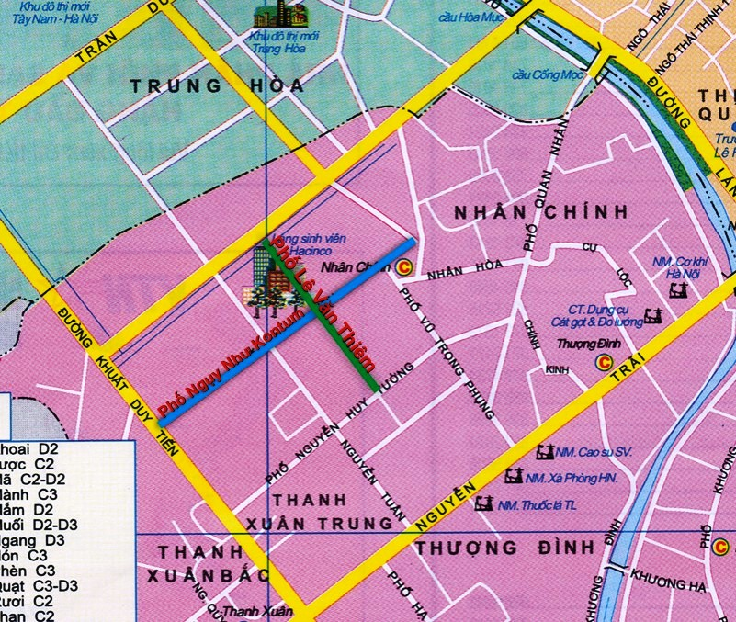
Đầu năm 2007, UBND thành phố Hà Nội đã có quyết định đặt tên đường Lê Văn Thiêm nối từ đường Lê Văn Lương đến đường Nguyễn Huy Tưởng.

